Slide 1
Infinite Horizons
(I.H.T)

Slide 2
Infinite Horizons
INTEGRANTES:
Kristin Vanessa Restrepo Moreno
Kevin Leonardo Beltran Peña
Alejandra Florez Guarnizo
Diego Esteban Lopez Melo
Ficha: 2900612

Slide 3

Logo
Nombre
Sistema de tours, consultas y publicación de destinos turísticos
Infinite Horizons (I.H.T)
Frase
Don’t stop traveling

Slide 4

Objetivo General
Facilitar experiencias turísticas en Colombia, ofreciendo eventos y destinos exclusivos que resaltan la diversidad cultural, natural y gastronómica del país, con el fin de promover el turismo y contribuir al desarrollo económico y social de las comunidades locales.

Slide 5
Objetivo Específicos
Investigar y seleccionar destinos turísticos únicos y poco convencionales en Colombia, considerando su atractivo cultural, natural e histórico.
Recomendar eventos temáticos que resalten las características distintivas de cada destino, ofreciendo experiencias auténticas y enriquecedoras para los viajeros.
Determinar alianzas estratégicas con proveedores locales, tales como hoteles, restaurantes, guías turísticos y empresas de transporte, para garantizar la calidad y la diversidad de los servicios ofrecidos.
Brindar un servicio al cliente excepcional antes, durante y después de cada experiencia turística.

Slide 6
Pregunta problema
¿Cómo podemos diseñar y ejecutar experiencias turísticas únicas y memorables en Colombia, que resaltan la diversidad cultural, natural y gastronómica del país, atrayendo tanto a turistas nacionales y contribuyendo al desarrollo económico y social de las comunidades locales?

Slide 7
Planteamiento del problema
En la actualidad, los turistas enfrentan dificultades al obtener información fiable y actualizada sobre destinos turísticos, alojamientos, actividades, restaurantes y otros temas relacionados. La falta de una plataforma integral que abarque todos estos elementos dificulta la planificación de viajes y puede ocasionar experiencias desfavorables para los usuarios.

Slide 8
Alcance del Proyecto
El alcance de este proyecto está planeado para ser reconocido por una gran magnitud de público, para así aumentar el rango de divulgación de eventos y generar un mayor interés y actividad del público en el aplicativo. Se planea integrar toda clase de sitios turísticos (hotelería, turismo, gastronomía, campismo, etc) que se encuentren disponibles en la región.

Slide 9
Justificación
El propósito de este proyecto consiste en solucionar la problemática de la falta de información centralizada y personalizada sobre eventos en todo el país, posibilitando a los usuarios descubrir y acceder de manera fácil a una amplia gama de actividades y/o sitios turísticos que se ajusten a sus intereses y ubicación, mejorando de esta forma su experiencia al planificar y participar en eventos.

Slide 10
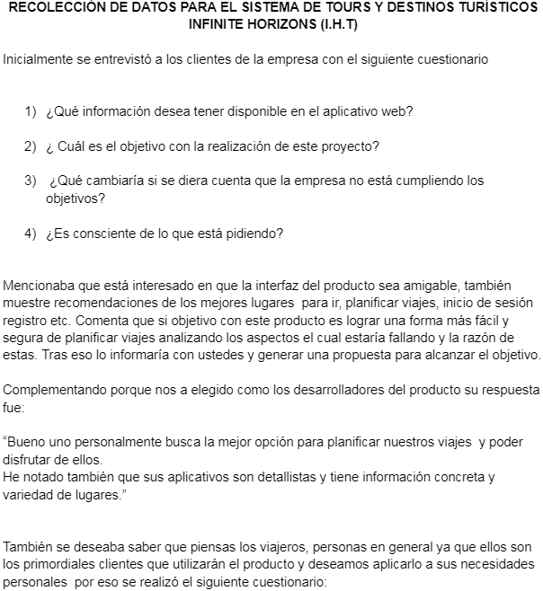
Entrevistas

Slide 11
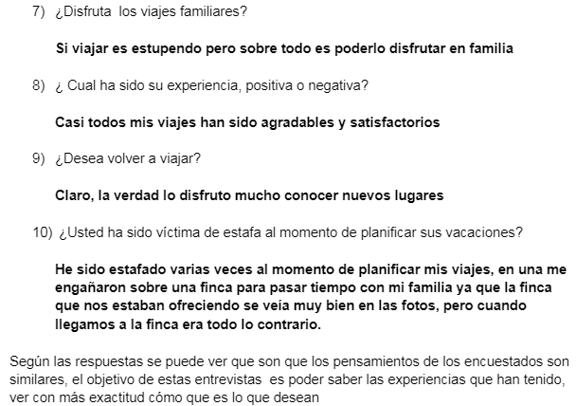
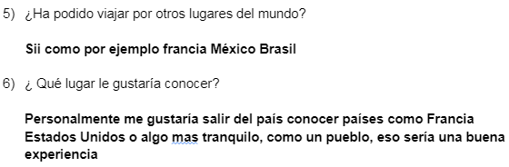
Entrevistas

Slide 12
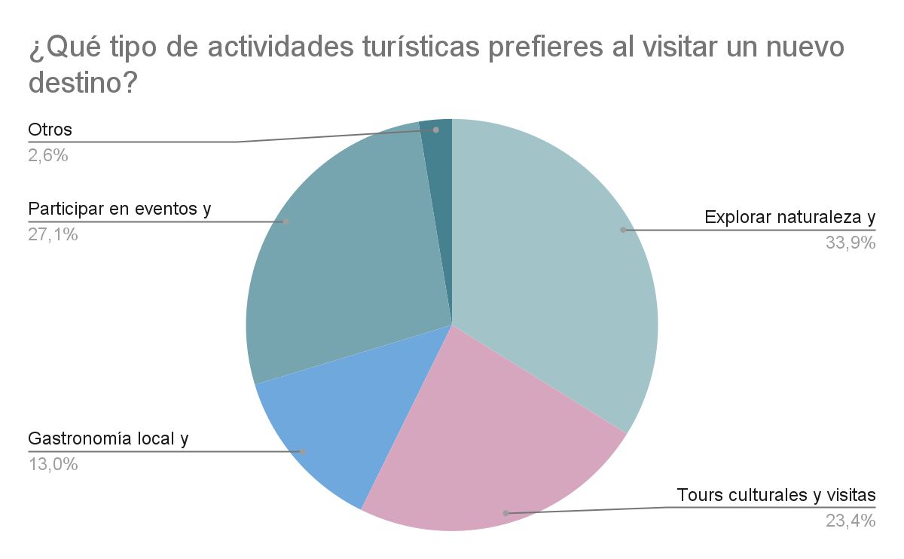
Encuestas

Slide 13
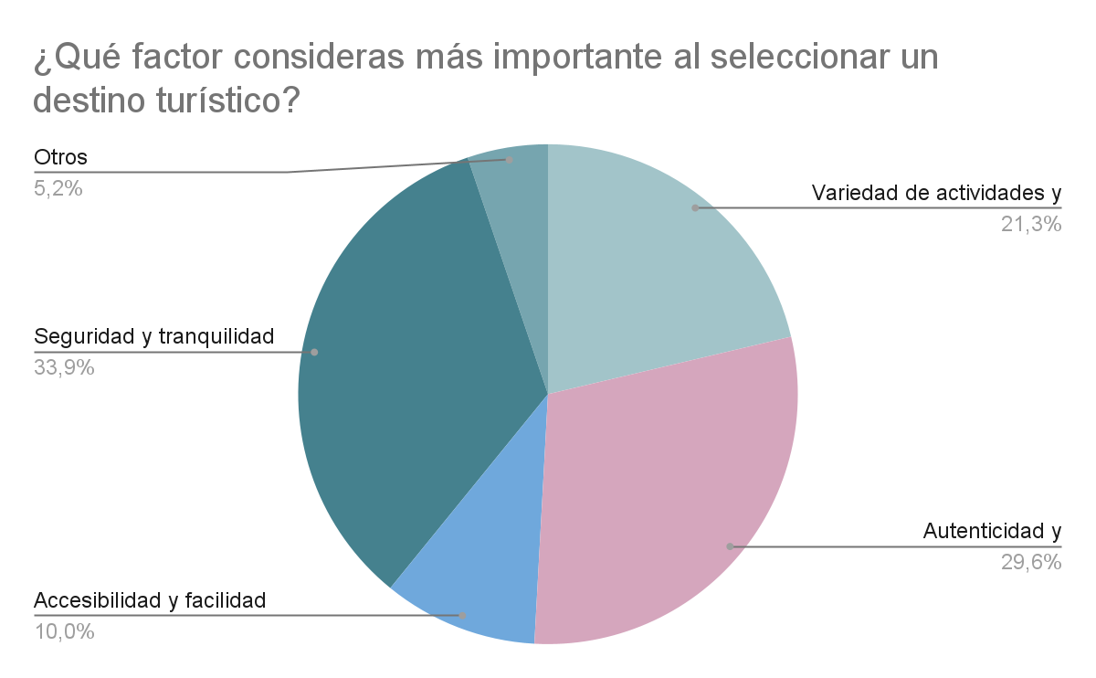
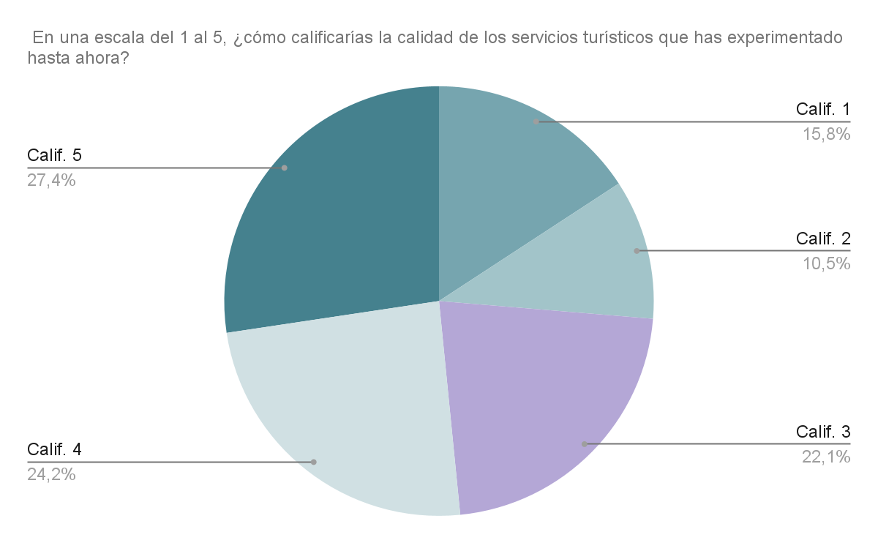
Encuestas

Slide 14
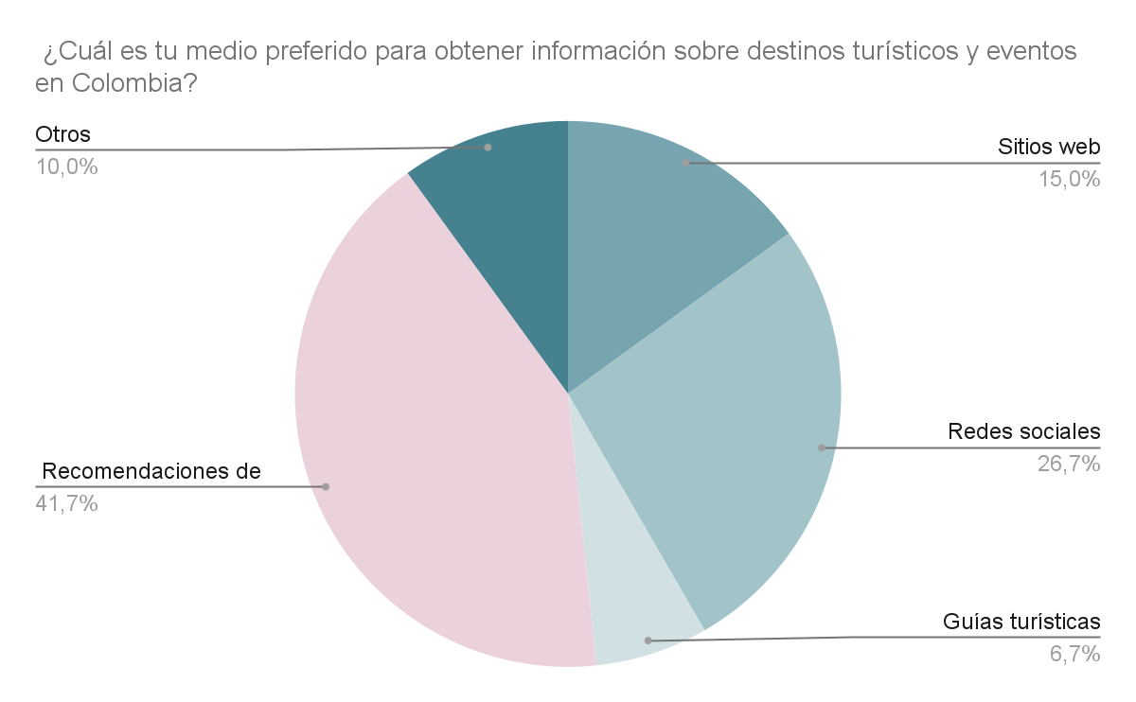
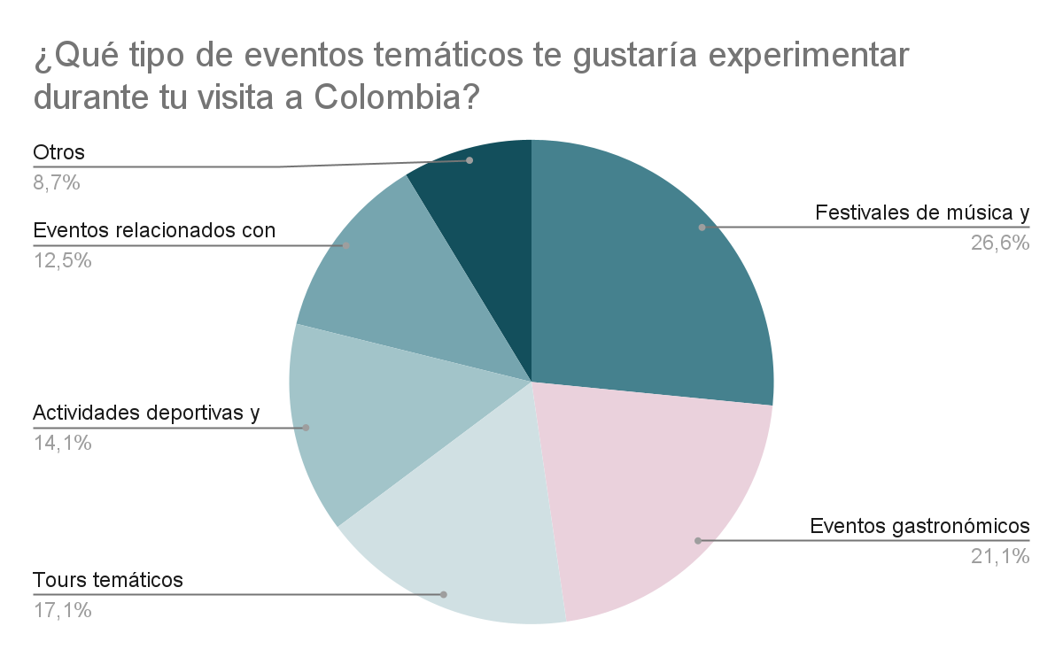
Encuestas

Slide 15
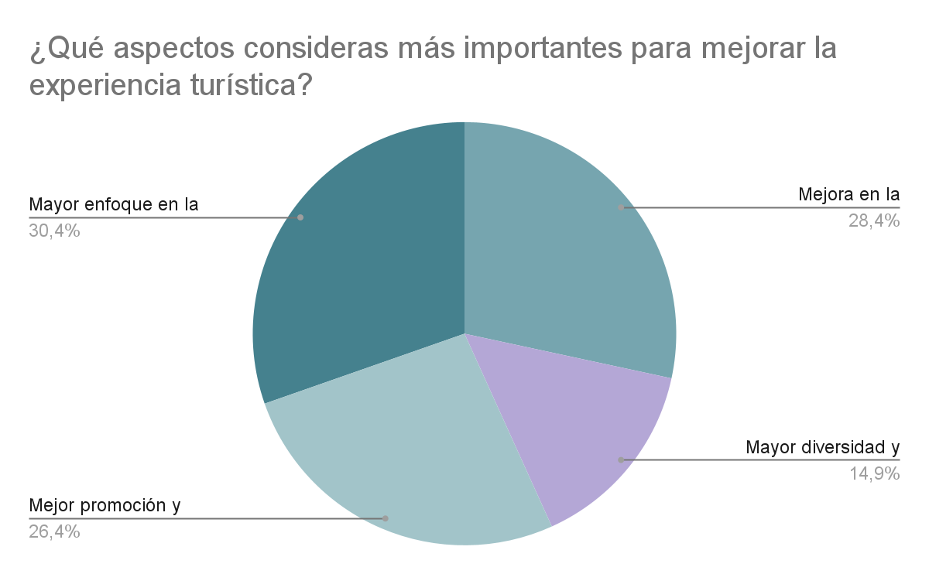
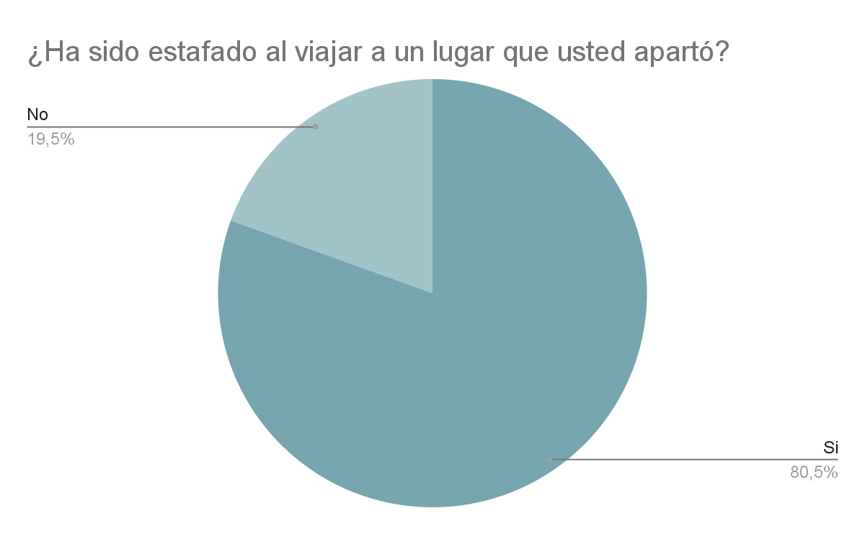
Encuestas

Slide 16
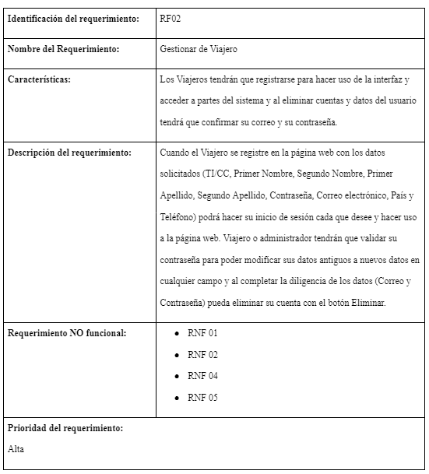
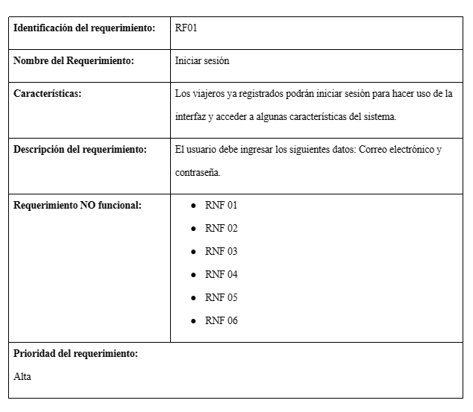
Requerimientos Funcionales

Slide 17
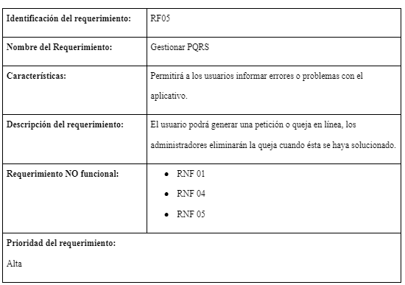
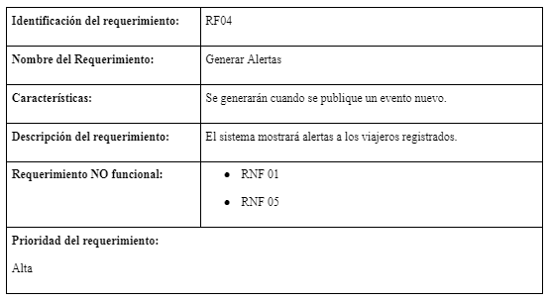
Requerimientos Funcionales

Slide 18
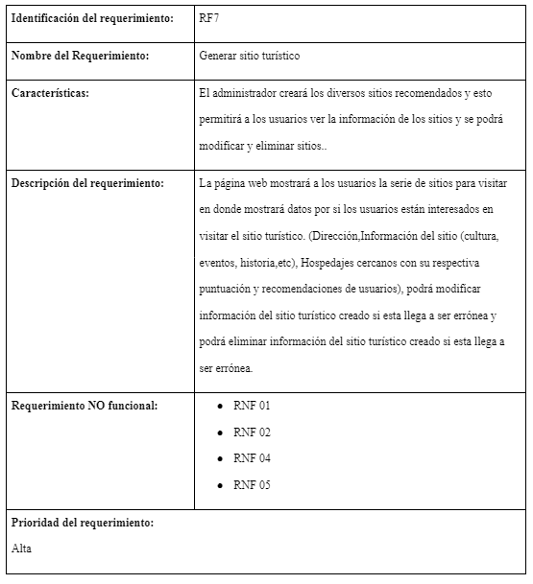
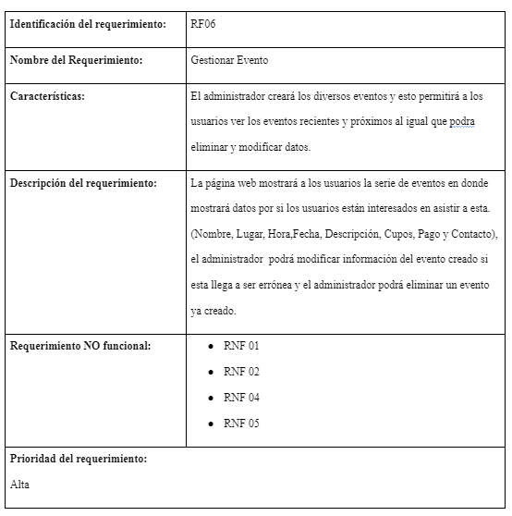
Requerimientos Funcionales

Slide 19
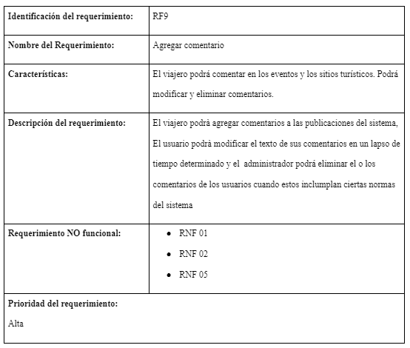
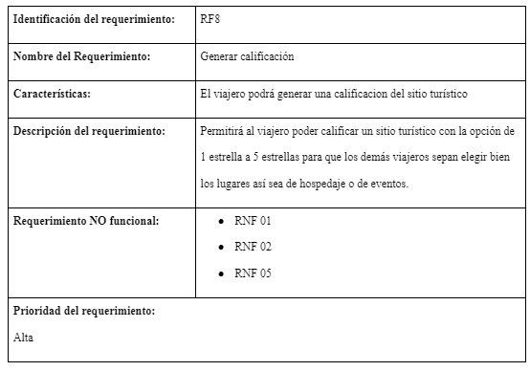
Requerimientos Funcionales

Slide 20
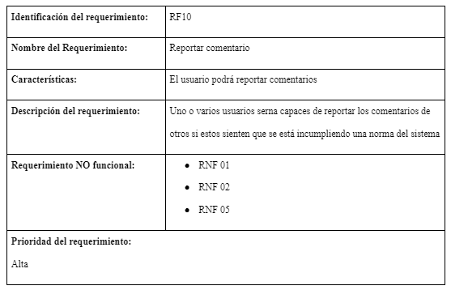
Requerimientos Funcionales

Slide 21
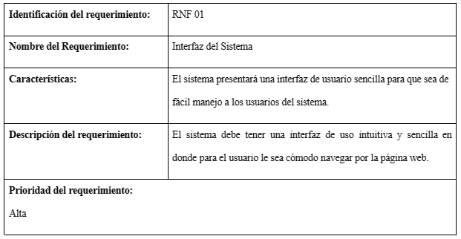
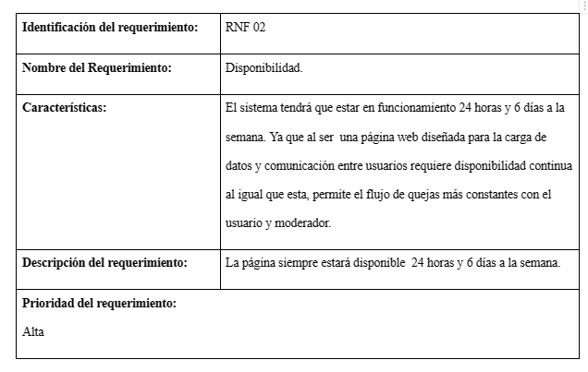
Requerimiento No Funcionales

Slide 22
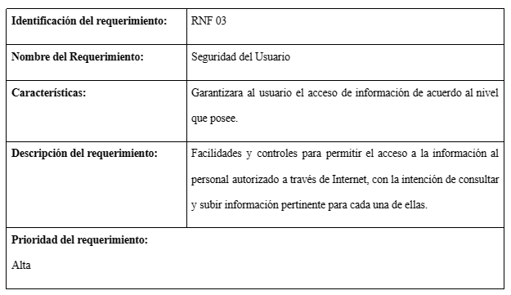
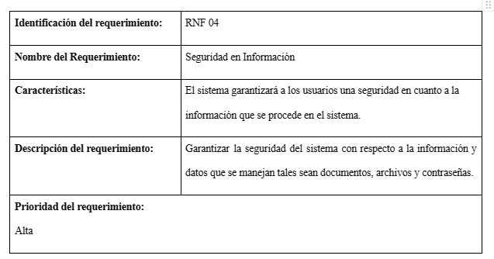
Requerimiento No Funcionales

Slide 23
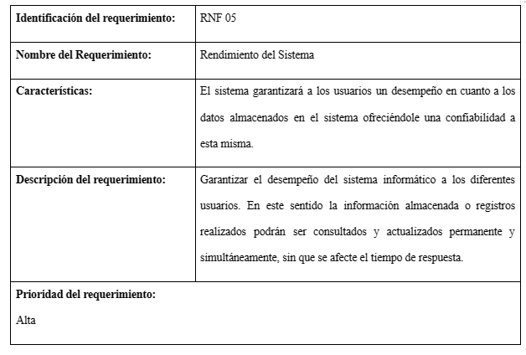
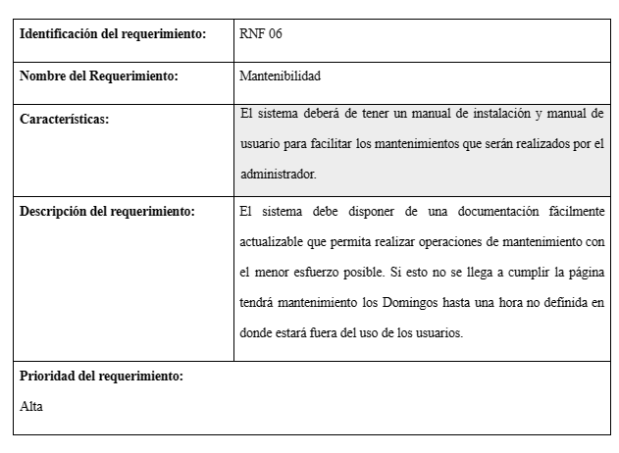
Requerimiento No Funcionales

Slide 24
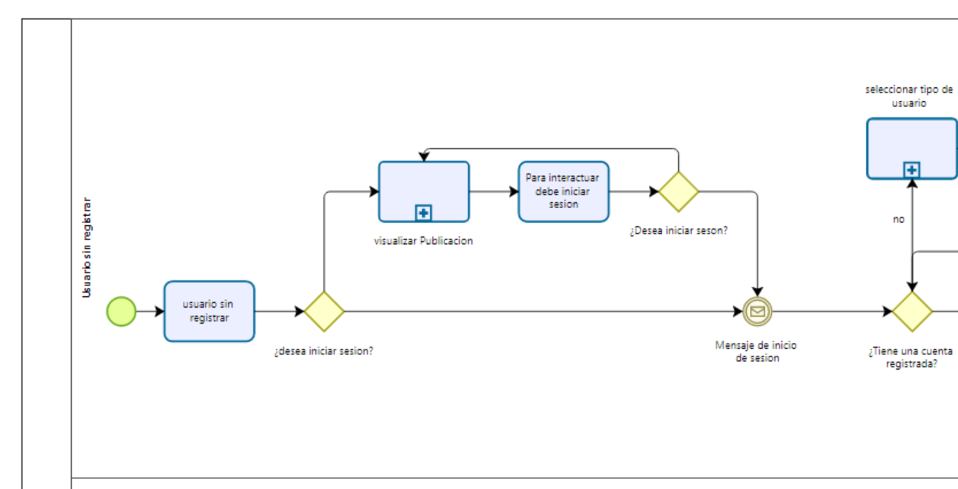
Procesos BPMN

Slide 25
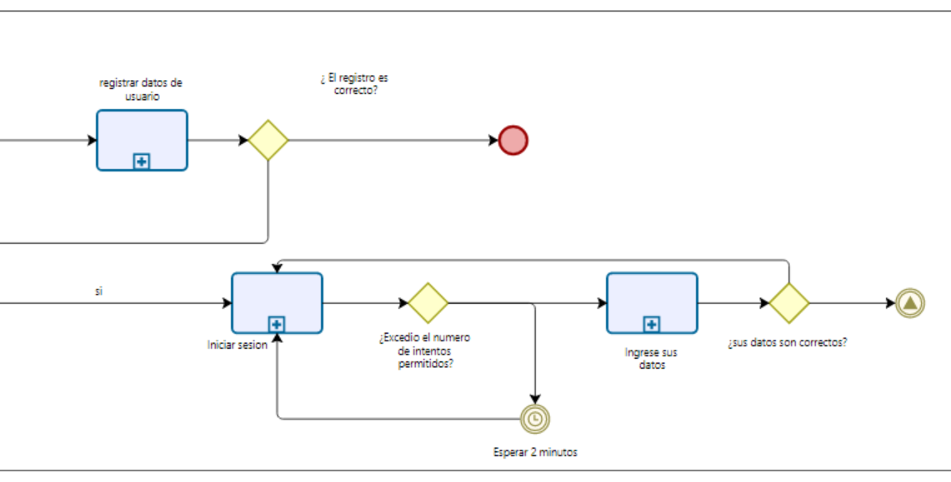
Procesos BPMN

Slide 26
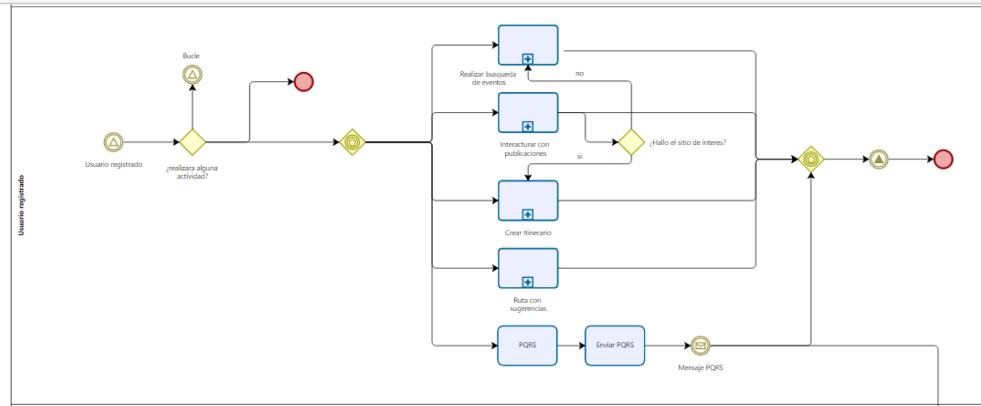
Procesos BPMN

Slide 27
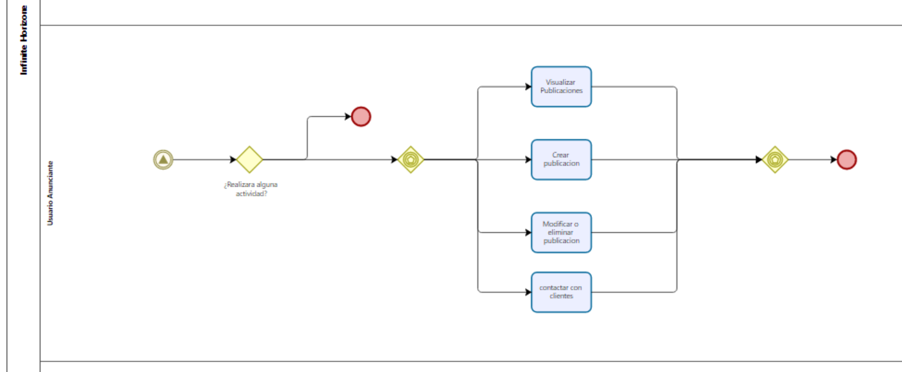
Procesos BPMN

Slide 28
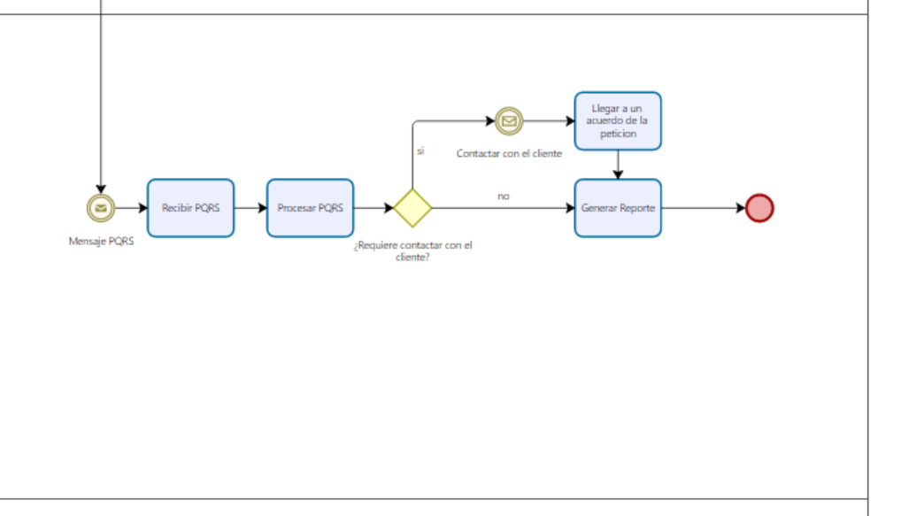
Procesos BPMN

Slide 29
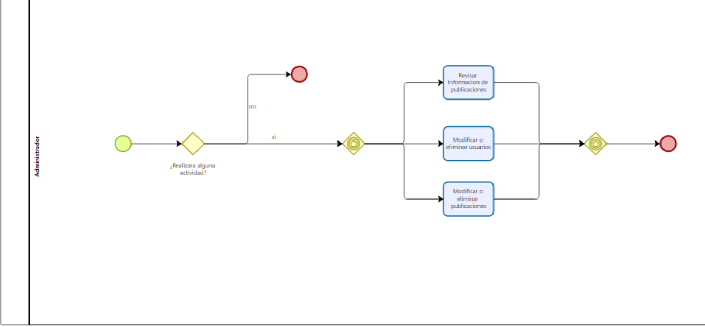
Procesos BPMN
https://drive.google.com/file/d/11vJB6_dlm9OgejAshBj5B-61WnQtL4N4/view?usp=sharing

Slide 30
Validación de requerimientos con wireframes
INICIO DE SESIÓN
nombre de usuario
contraseña
no tienes cuenta? registrate aquí
entrar

Slide 31
crear cuenta nueva
nombre
apellido
fecha de nacimiento
dd
mm
aa
correo electrónico
contraseña (mínimo 8 caracteres)
continuar

Slide 32
dejanos tus comentarios
(mínimo 500 palabras)
hablar con un asesor

Slide 33

BARRA DE NAVEGACIÓN
Carrusel de eventos más recientes
INFINITE HORIZONS
|||
<
>
TARJETA DE CLASIFICACIÓN DE EVENTO
TARJETA DE CLASIFICACIÓN DE EVENTO
TARJETA DE CLASIFICACIÓN DE EVENTO
TARJETA DE CLASIFICACIÓN DE EVENTO

Slide 34
información acerca del evento (dirección, fechas, encargado(s), numero de contacto, etc.)
información más específica del evento
imagen del evento
imágenes extra del evento y encargado del mismo
deja tu comentario (mínimo 500 palabras)
ver-participar
mostrar todos los comentarios v

Slide 35
GENERAR EVENTO
nombre del evento
dirección del evento
nombre del (los) encargado(s)
descripción del evento
v
tipo de evento
descripción del evento
crear evento

Slide 36


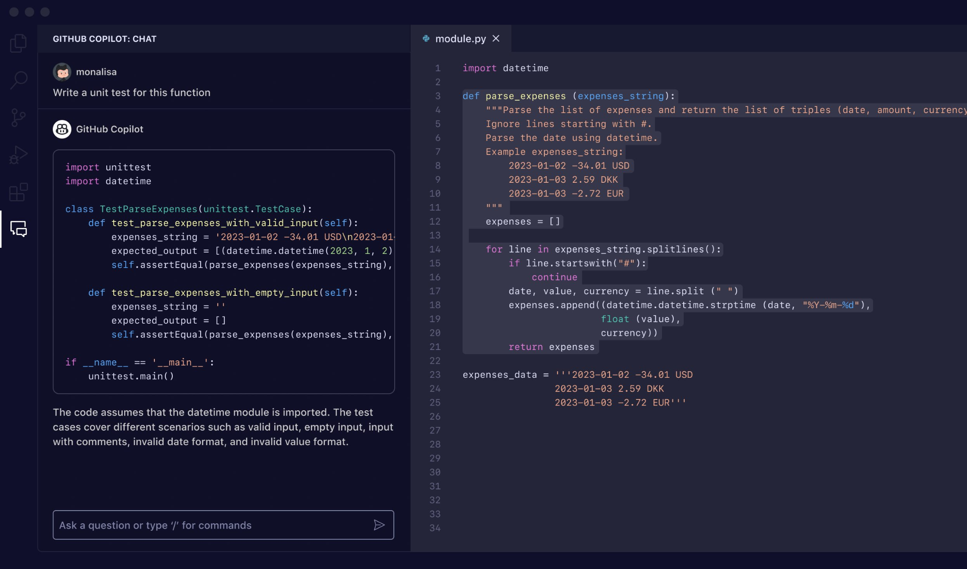
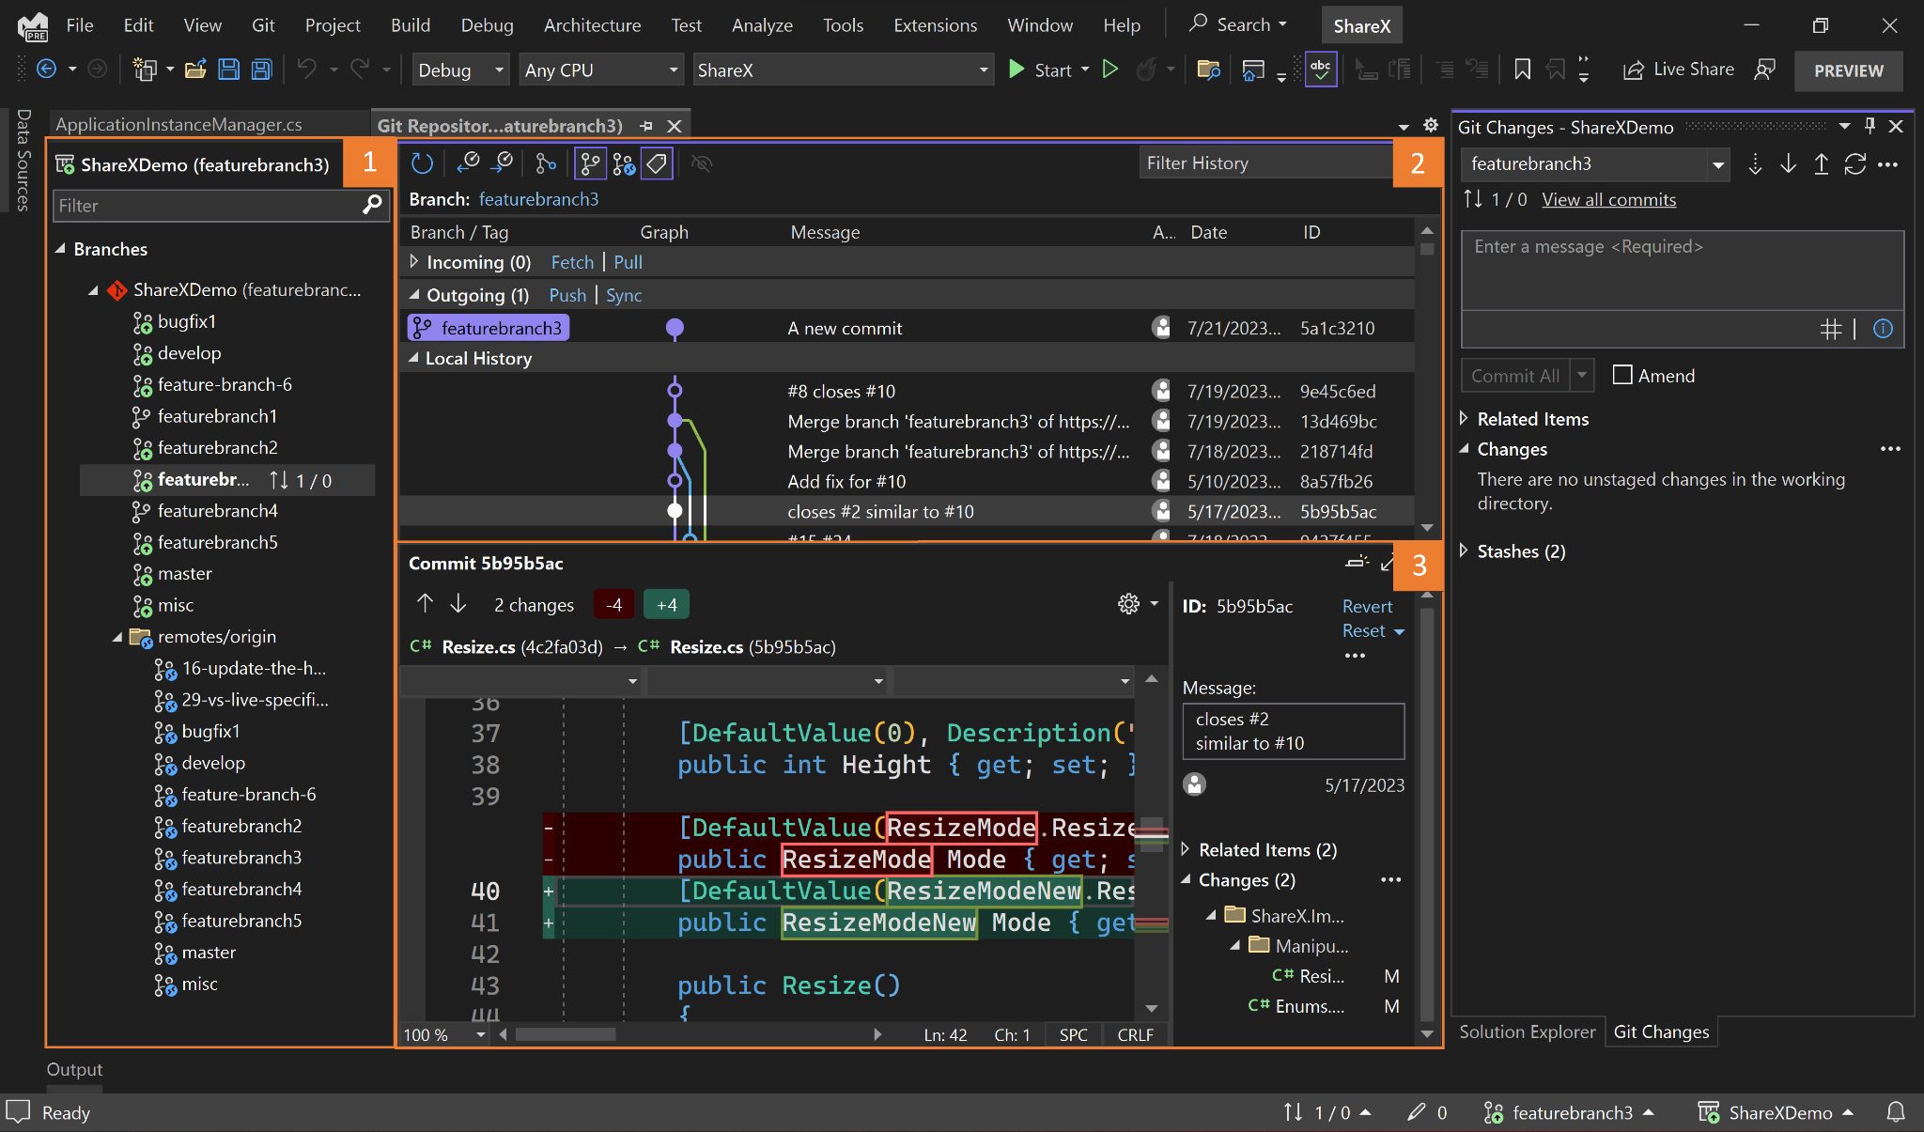
Controles de Versiones

